Slide 1
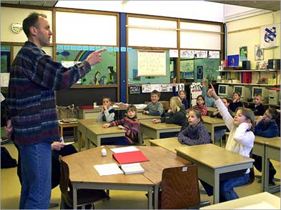
La educacion
La Educación

Slide 2


Slide 3

Nos muestra miles de oportunidades

Slide 4

